Slide 1



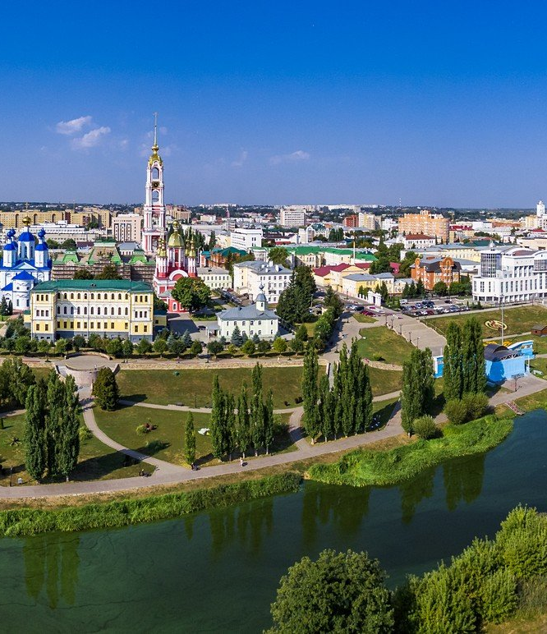
Олимпийские чемпионы и призеры из Тамбовской области
FR
FABRIKAM RESIDENCES
2024

Slide 2

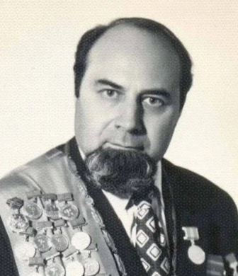
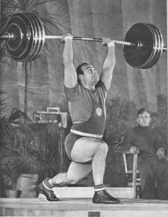
Заслуженный мастер спорта СССР заслуженный тренер СССР родился в пос. Мордово Мордовского района Тамбовской области
Воробьев Аркадий Никитич (03.10.1924) тяжелая атлетика
Олимпийский чемпион полутяжелой весовой категории
Бронзовый призер в среднем весе
Неоднократный победитель и призер чемпионатов мира
Неоднократный победитель и призер чемпионатов Европы
Обладатель 20 мировых рекордов

Slide 3
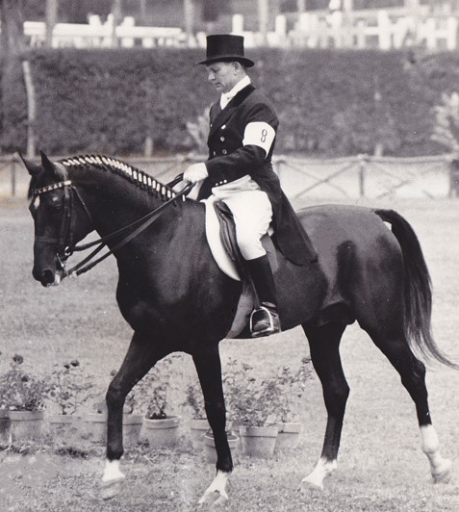
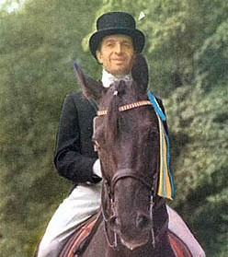
Калита Иван Александрович (14.01.1927) конный спорт, выездка Заслуженный мастер спорта Родился в д. Большая Алексеевка, Избердеевский р-он, Тамбовская обл. Олимпийский чемпион, серебряный, бронзовый призер Олимпийских игр Чемпион мира, серебряный, бронзовый призер чемпионатов мира Десятикратный чемпион СССР
Филатов Сергей Иванович (25.09.1926) конный спорт, выездка
Заслуженный мастер спорта Родился в с. Лысые Горы, Тамбовский уезд,
Тамбовская губерния
Олимпийский чемпион
Бронзовый призер Олимпийских игр
Восьмикратный чемпион СССР

Slide 4
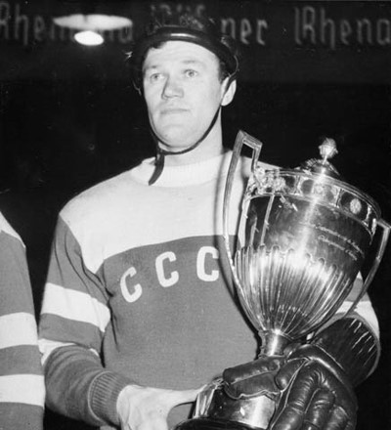
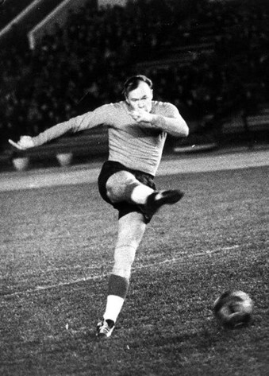
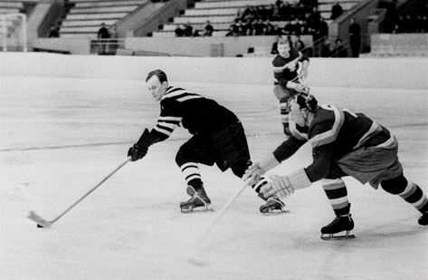
заслуженный мастер спорта Родился в г. Моршанск, Тамбовская обл.
Бобров Всеволод Михайлович (01.12.1922) хоккей с шайбой футбол
русский хоккей
Олимпийский чемпион
двукратный чемпион мира
трехкратный чемпион Европы по хоккею с шайбой
Лучший нападающий ЧМ-54 по хоккею 1972 - 1974 г. - старший тренер сборной СССР
по хоккею

Slide 5
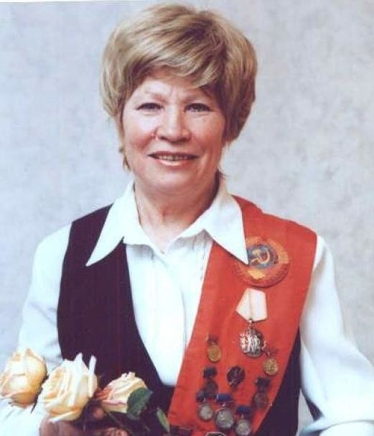
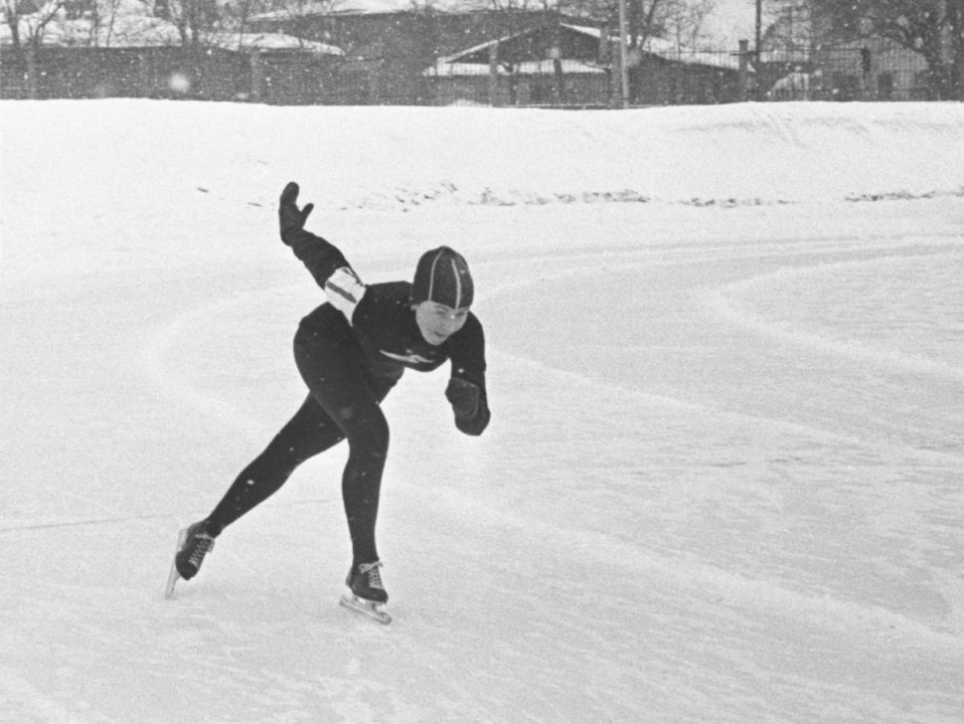
заслуженный мастер спорта СССР Родилась в с. Пичерск Рассказовского района Тамбовской обл.
Гусева Клара Ивановна (08.03.1937) конькобежный спорт
Олимпийская чемпионка на дистанции 1000 м
экс-рекордсменка Олимпийски играх на дистанции 1000 м
Серебряный призер Чемпионата СССР

Slide 6
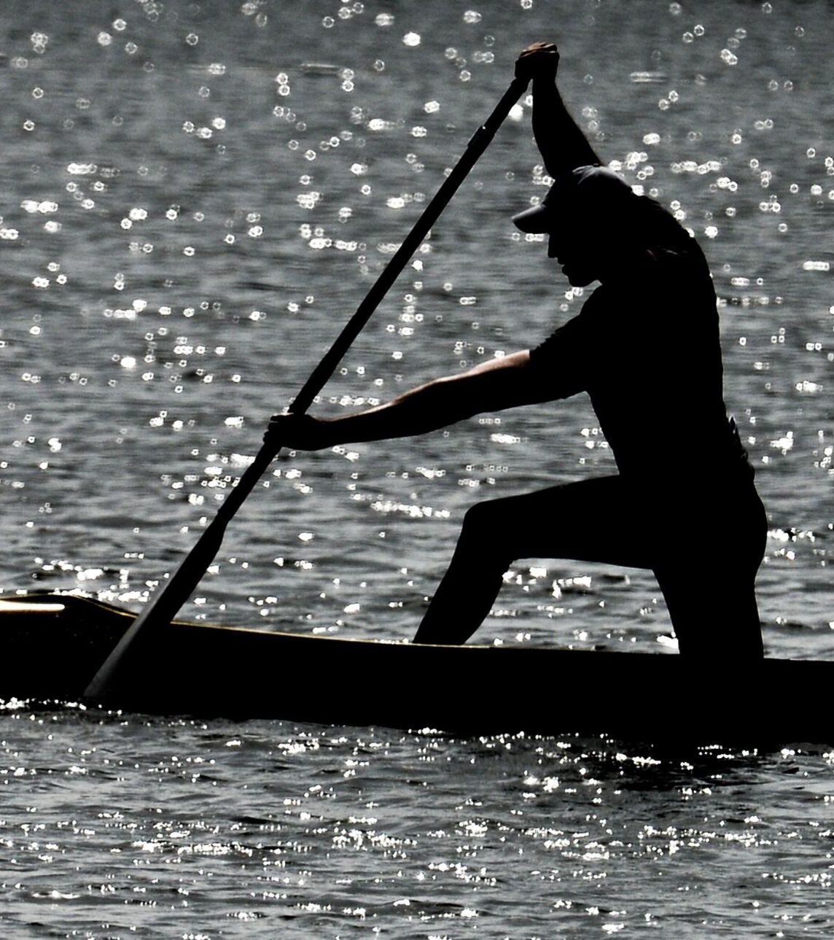
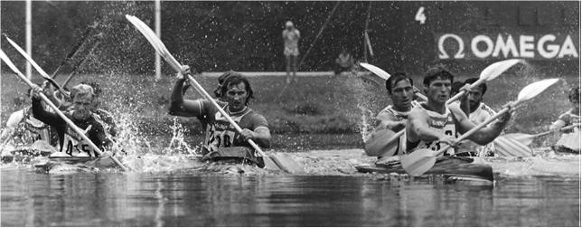
Мастер спорта международного класса СССР Заслуженный тренер СССР Родился в Тамбове, Тамбовской обл.
Галков Виталий Александрович (26.05.1939) гребля каноэ
Бронзовый призёр летних Олимпийских игр
Серебряный призёр чемпионата мира
серебряный и бронзовый призёр чемпионатов Европы девятикратный чемпион первенства СССР

Slide 7
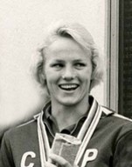
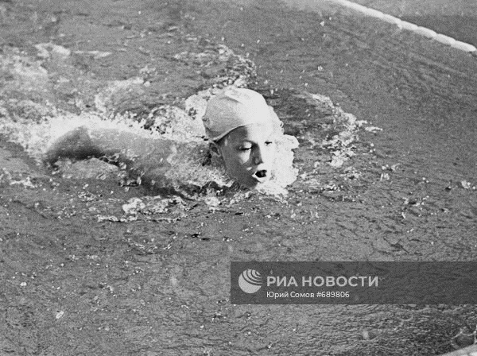
Заслуженный мастер спорта СССР Родилась в Тамбове, Тамбовской обл.
Бабанина Светлана Викторовна (04.02.1943) плавание
Бронзовый призер Олимпийских игр
(200 м брасс, комбинированная эстафета 4х100 м) Пятикратная чемпионка СССР
Трехкратный серебряный призер чемпионатов СССР
Трехкратный бронзовый призер чемпионатов СССР
Победительница и бронзовый призер Всемирной Универсиады

Slide 8
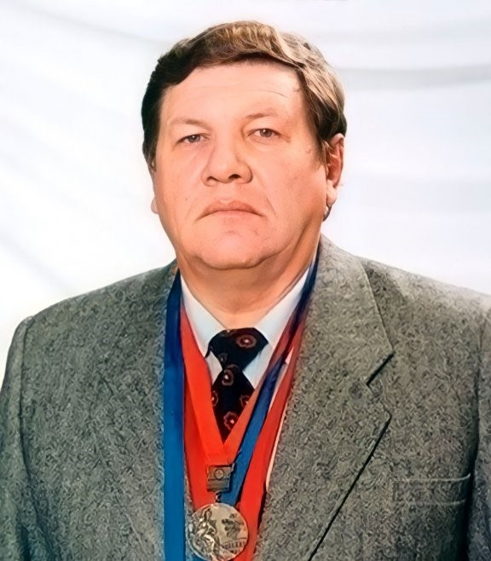
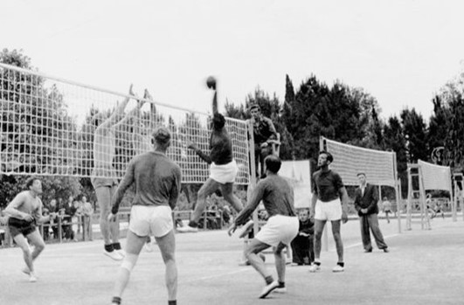
Заслуженный мастер спорта Родился в г. Мичуринск, Тамбовская обл.
Беляев Владимир Иванович (07.12.1944) волейбол
Олимпийский чемпион Чемпион Европы Чемпион СССР Серебряный призер чемпионата СССР Обладатель Кубка обладателей кубков ЕКВ

Slide 9
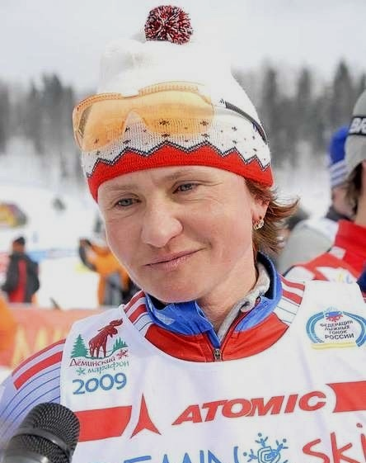
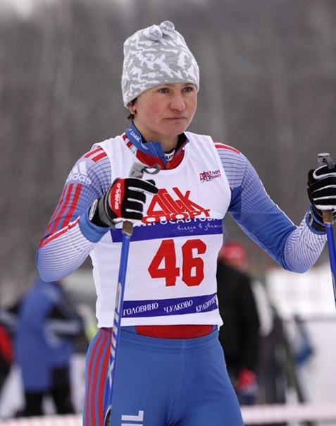
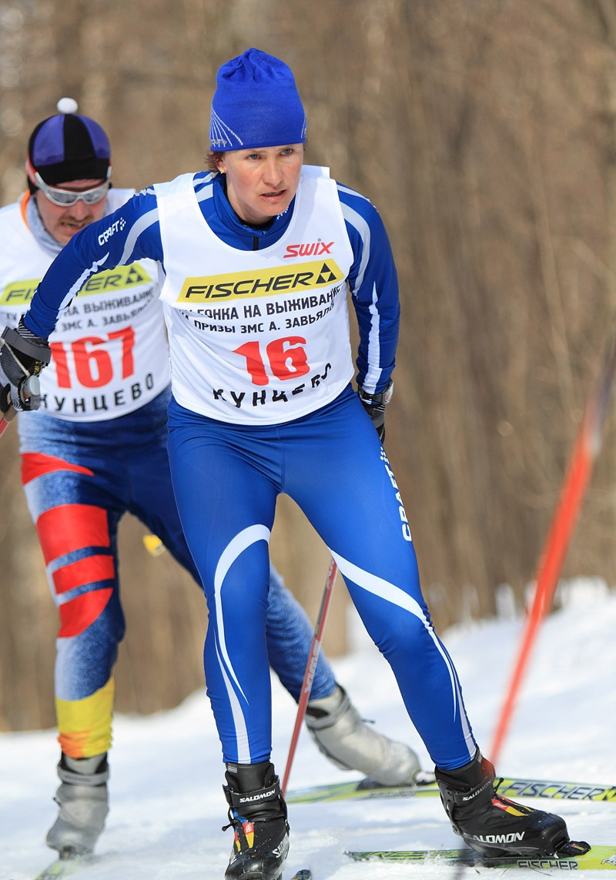
Заслуженный мастер спорта СССР Родилась в Тамбове, Тамбовская обл.
Нагейкина Светлана Вячеславовна (02.02.1965) лыжные гонки
Олимпийская чемпионка в эстафете 4х5 км.
Чемпионка СССР и России
Серебряный и бронзовый призер чемпионатов СССР и России

Slide 10
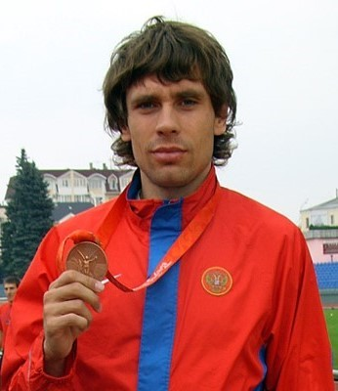
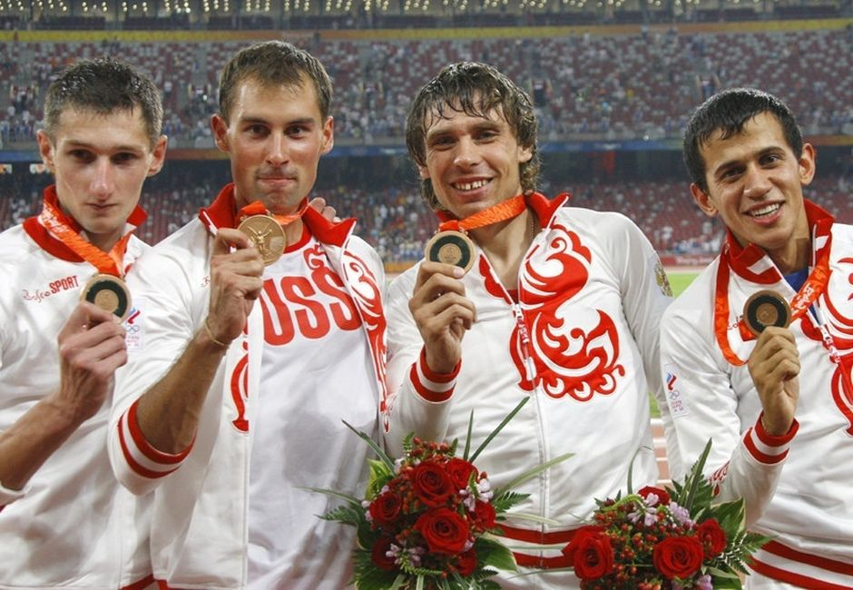
Заслуженный мастер спорта России Родился в Тамбове, Тамбовская обл.
Фролов Владислав Юрьевич (24.07.1980) легкая атлетика, спринт
Бронзовый призёр Олимпийских игр в эстафете 4x400 метров
Бронзовый призёр Чемпионата мира в эстафете
Серебрянный призёр чемпионата Европы в беге на 400 метров
Чемпион России в беге на 400 метров в помещении
Серебрянный призёр чемпионатов России на открытом воздухе
в беге на 400 метров (2006, 2007).

Slide 11
«Тамбовщина – мои горизонты»

